Slide 1
Кислородсодержащие органические соединения
Классификация
номенклатура

Slide 2
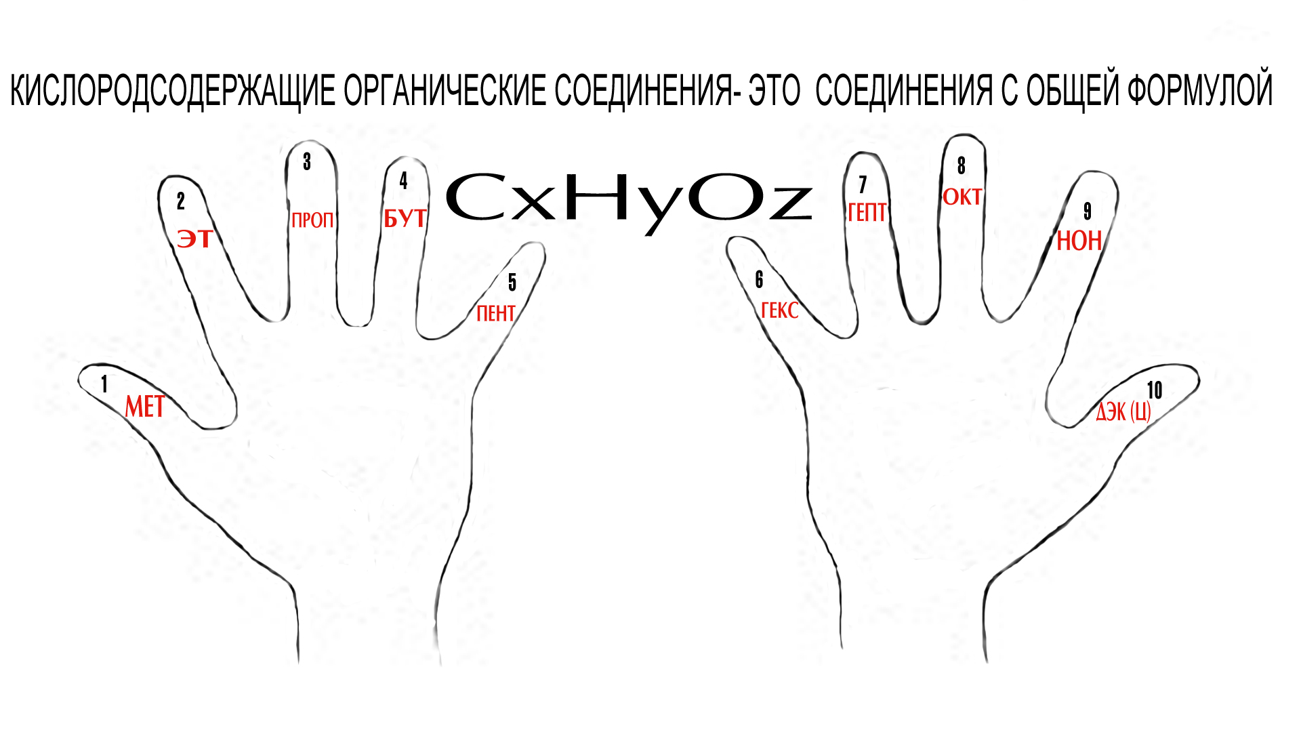
«Руки»

Slide 3
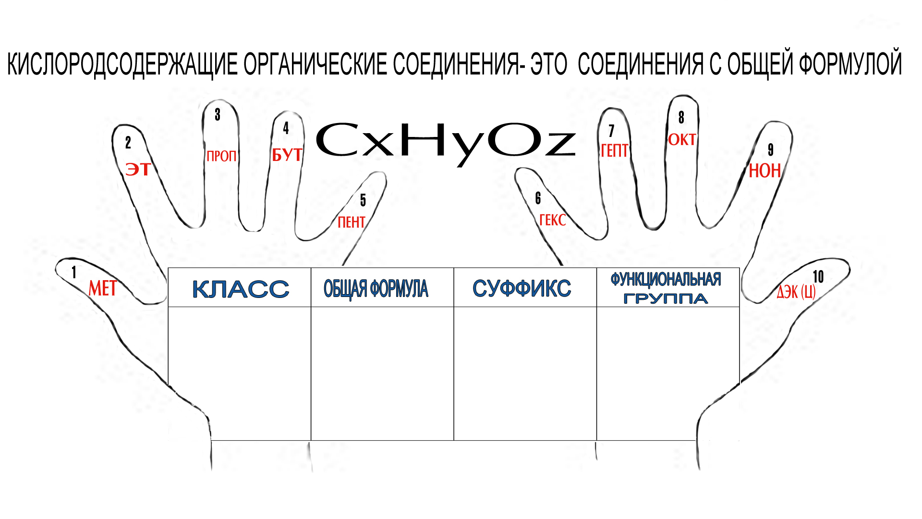
«Руки»

Slide 4
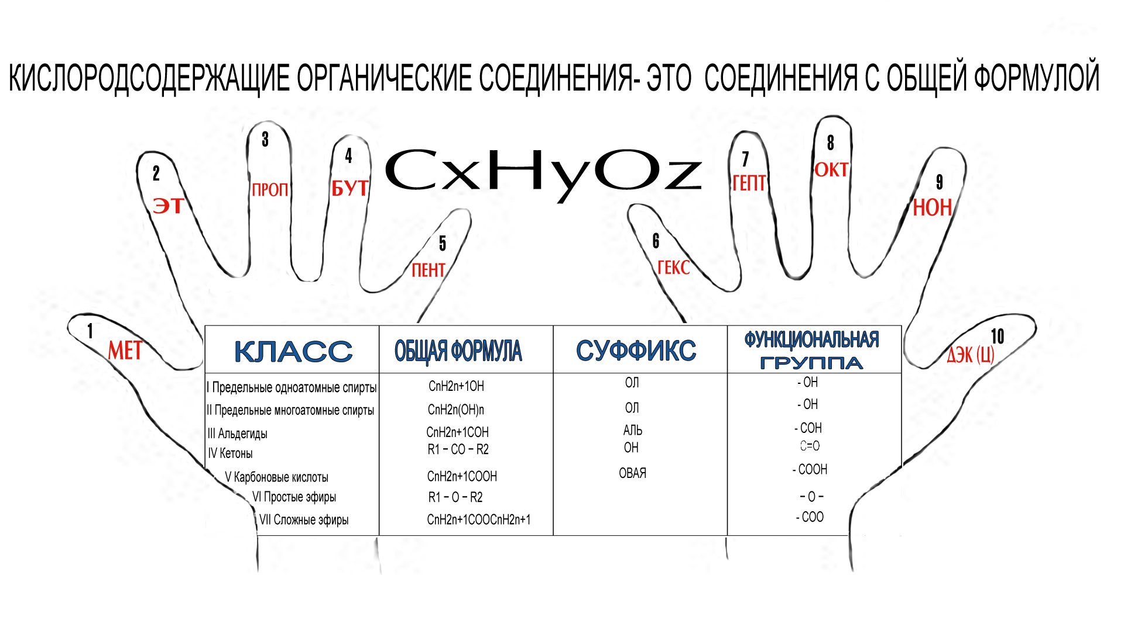
«Волшебные руки»

Slide 5
«Куча мала»
Метанол, С₂H₅СOOС₂H₅, бутановая кислота, CH₃COCH_{3,} этиловый эфир пропионовой кислоты, C₃H₇COOH, ацетон.
пентаналь,C₂H₅COH, этандиол, диэтиловый эфир, СН₃СООН, метановая кислота, бутиловый эфир бутановой кислоты.
Этиловый спирт, С₂H₅СOС₂H₅, С₄Н₉СООН, пропиловый эфир этановой кислоты, пропантриол, бутаналь, C₃H₇COOCH₃
Необходимо классифицировать вещества.
Notes:
Задание можно выполнять по вариантам (рядам). Задание обязательно нужно оценить, при этом необходимо учесть правильность и быстроту выполнения.

